Slide 1
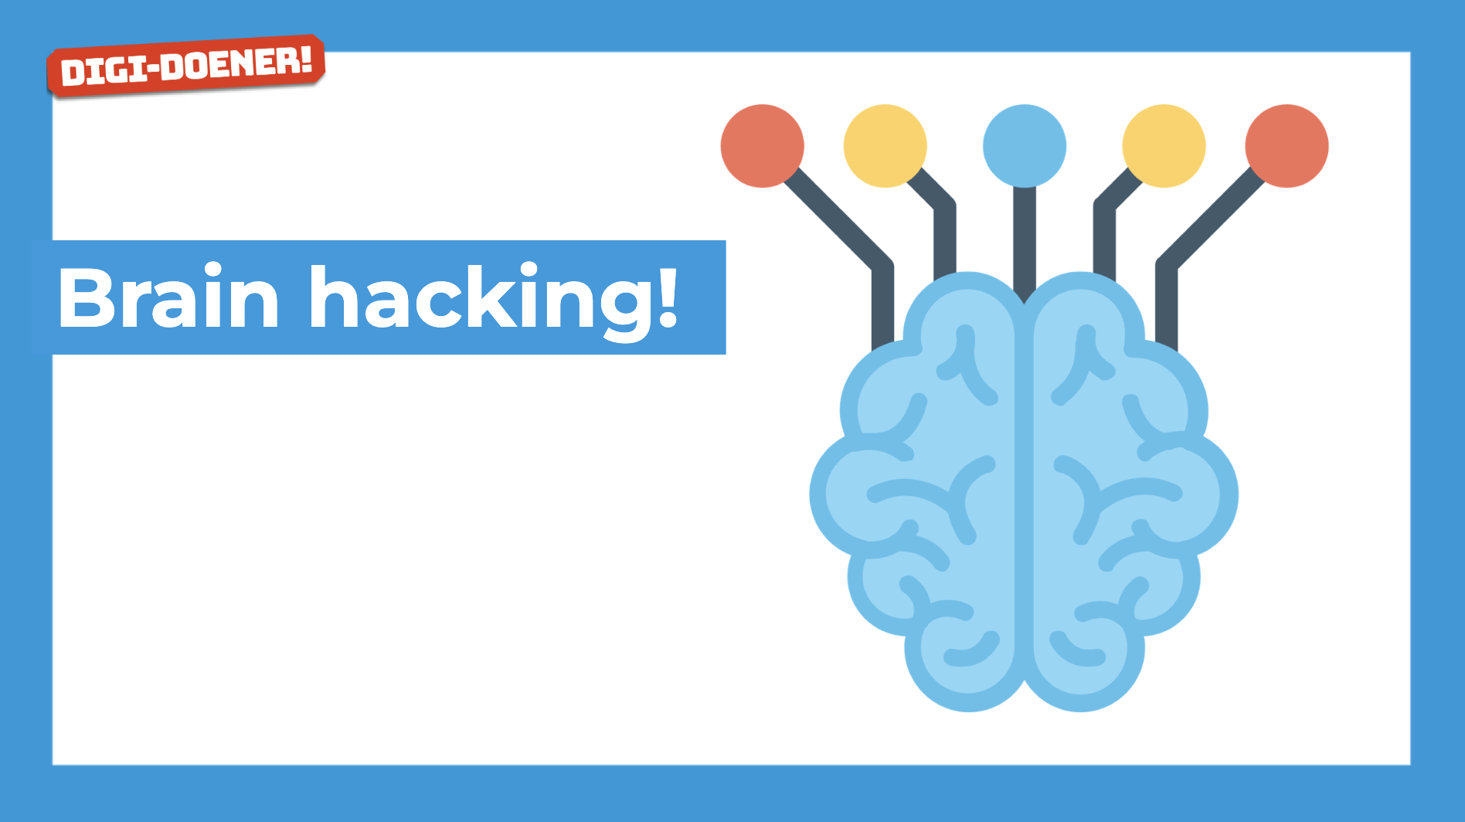

Slide 2


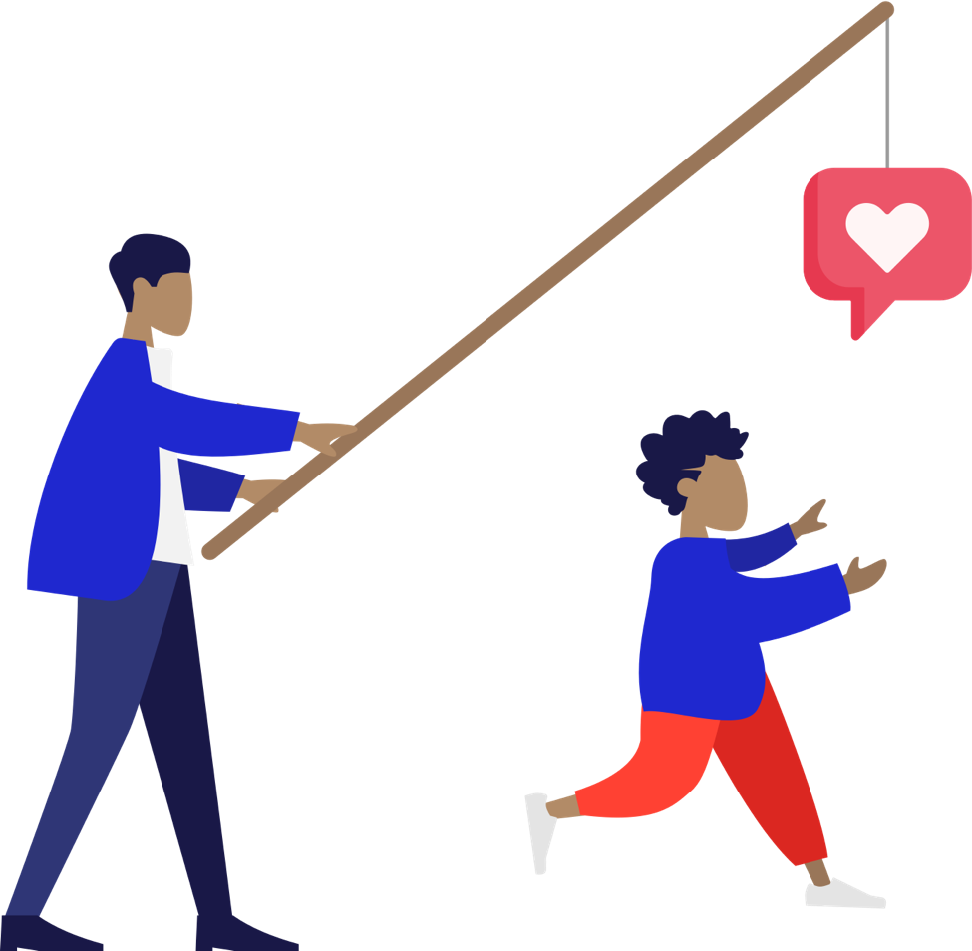
Wat is brain hacking?

Slide 3
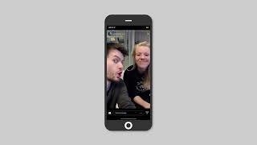

Slide 4
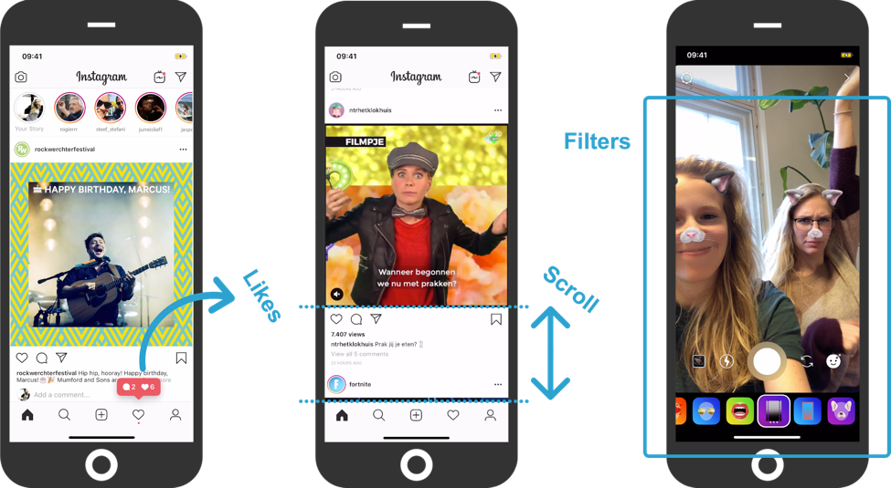
De brainhacks

Slide 5
Maar ook in de klas!

Slide 6
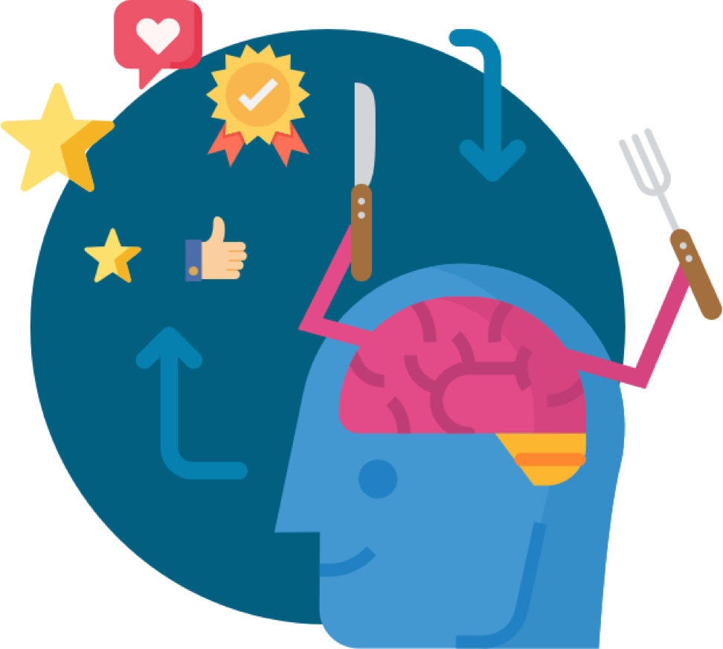
Voedsel voor je hersenen

Slide 7
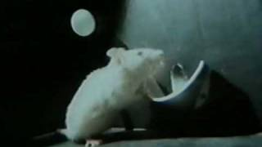

Slide 8
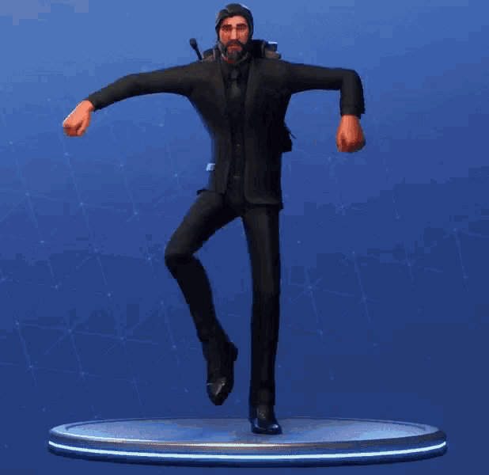
Dopamine dansjes
in Fortnite

Slide 9
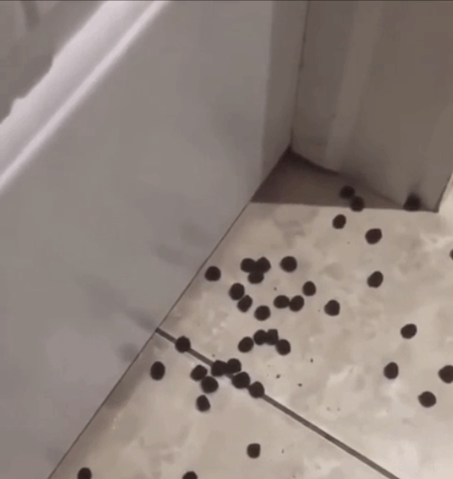
Brokjes

Slide 10
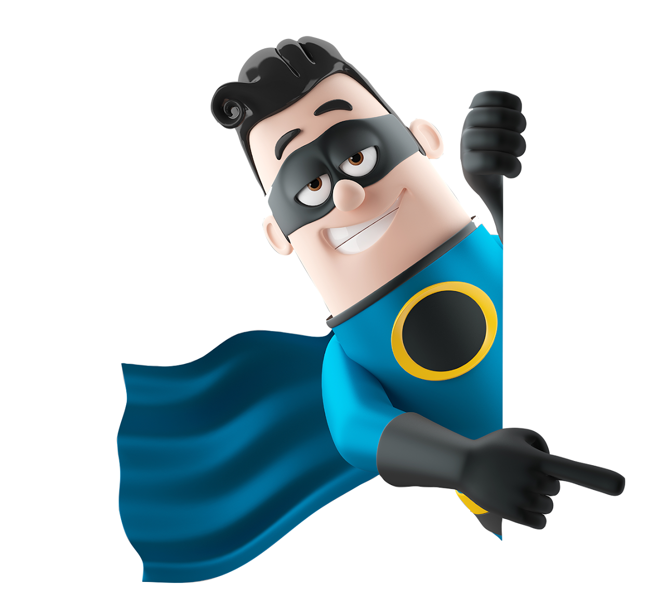
Beveilig je hersenen tegen brokjes!
Bedenk iets uit je digitale of normale leven dat je deed, maar eigenlijk niet wilde doen.
Zoek naar het brokje. Of misschien zelfs meerdere brokjes!
Wat deed je allemaal voor je brokje?
Was het brokje het waard of eigenlijk niet? Waarom wel/ niet?

Slide 11
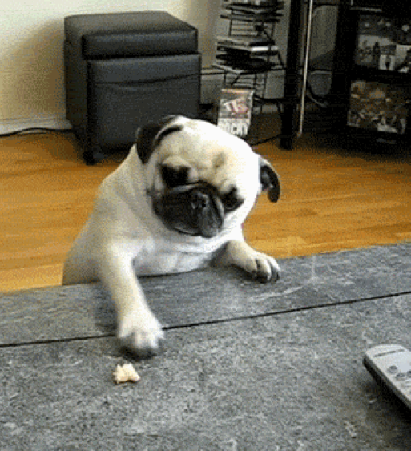
Zijn brokjes gezonde voeding voor je brein?

